Slide 1

Реактивное движение
Выполнил преподаватель
КГБОУ СПО КСК
Коробкова Г.П.
2013 год

Slide 2
Закона сохранения импульса
Зако́н сохране́ния утверждает, что векторная сумма импульсов всех тел системы есть величина постоянная, если векторная сумма внешних сил, действующих на систему, равна нулю.
m₁ν₀₁ + m₂ν₀₂ = m₁ν₁+ m₂ν₂

Slide 3
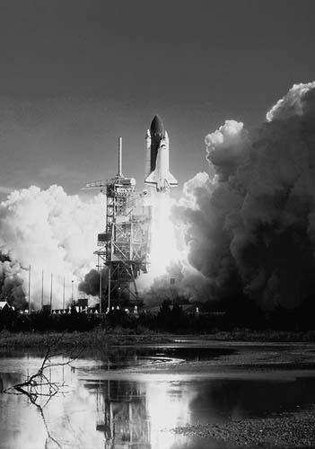
Примеры применения закона сохранения импульса
Закон строго выполняется в явлениях отдачи при выстреле,
явлении реактивного движения, взрывных явлениях и явлениях столкновения тел.
при расчетах скоростей тел при взрывах и соударениях;
при расчетах реактивных аппаратов; в военной промышленности при проектировании оружия;
в технике - при забивании свай, ковке металлов и т.д.

Slide 4
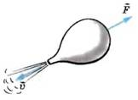
Большое значение закон сохранения импульса имеет для исследования реактивного движения. Под реактивным движением понимают движение тела, возникающее при отделении некоторой его части с определенной скоростью относительно него, например при истечении продуктов сгорания из сопла реактивного летательного аппарата. При этом появляется так называемая реактивная сила, толкающая тело.

Slide 5
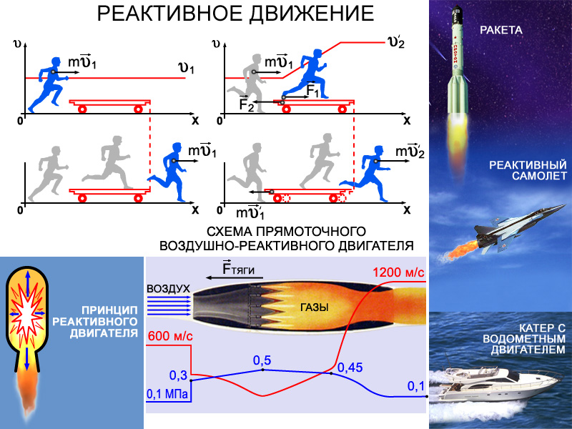
В основу возникновения реактивной тяги положен закон сохранения импульса.

Slide 6
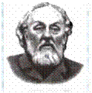
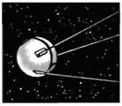
Основоположник космонавтики
Циолковский Константин Эдуардович
(1857—1935) — русский ученый и изобретатель в об­ласти аэродинамики, ракетодинамики, теории са­молета и дирижабля; основоположник современной космонавтики.
Он первый показал возможность до­стижения космических скоростей и высказал идею создания околоземных станций.
К. Э. Циолковскому принадлежит также идея приме­нения многоступенчатых ракет.
Отдельные ступени, из ко­торых составлена ракета, снабжаются собственными дви­гателями и запасом топлива.
По мере сгорания топлива каждая очередная ступень отделяется от ракеты.
Поэтому в дальнейшем на ускорение корпуса этой ступени и ее двигателя топливо не расходуется.

Slide 7
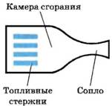
Реактивные двигатели.
В настоящее время в связи с освоением космического пространства получили широкое распространение реактивные
дви­гатели.
Применяются они также в метеорологических и военных ра­кетах различного радиуса дейст­вия. Все современные скоростные самолеты оснащены реактивными двигателями.

Slide 8
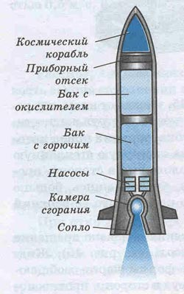
Сужение камеры сгорания (сопла) приводит к увели­чению скорости истечения продуктов сгорания, так как через меньшее поперечное сечение в единицу времени дол­жен пройти газ той же массы, что и через большее попереч­ное сечение. Движение ракеты — это пример движения тела с пере­менной массой. Для расчета ее ско­рости используют не второй закон Ньютона, а закон сохранения им­пульса.

Slide 9
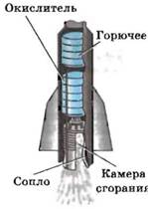
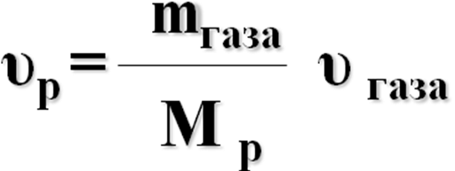
Применяются также ракетные двигатели, работающие на жидком топливе. В жидкостно-реактивных двигателях (ЖРД) в качестве горю­чего можно использовать керосин, бензин, спирт, анилин, жидкий во­дород и др., а в качестве окислите­ля, необходимого для горения, — жидкий кислород, азотную кисло­ту, жидкий фтор, перекись водоро­да и др.
Горючее и окислитель хранятся отдельно в спе­циальных баках и с помощью насосов подаются в камеру сгорания, где температура повышается до 3000 °С, а давле­ние — до 50 атм (рис. 3).

Slide 10
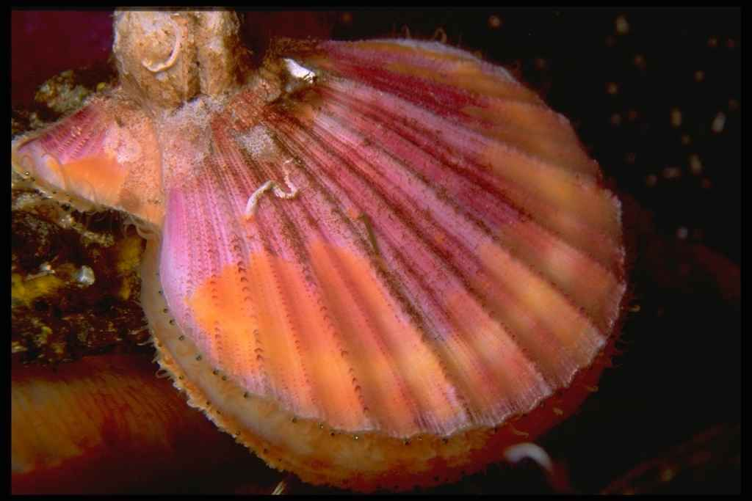
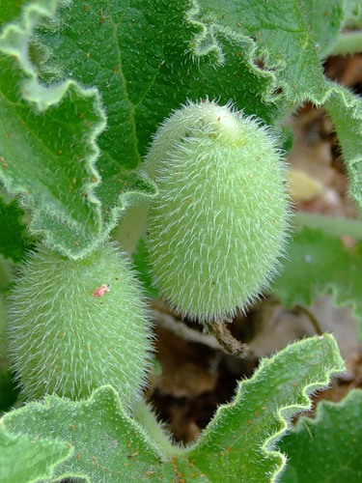
Реактивное движение в природе
Морской гребешок – обзавелся реактивным двигателем. Он энергично выбрасывает из раковины воду и пролетает расстояние, которое в 10-20 раз больше его собственной длины!
Растение под названием "бешеный огурец". Стоит только слегка прикоснуться к созревшему плоду, похожему на огурец, как он отскакивает от плодоножки, а через образовавшееся отверстие из плода фонтаном со скоростью до 10 м/с вылетает жидкость с семенами. Сами огурцы при этом отлетают в противоположном направлении. Стреляет бешеный огурец (иначе его называют «дамский пистолет») более чем на 12 м.

Slide 11
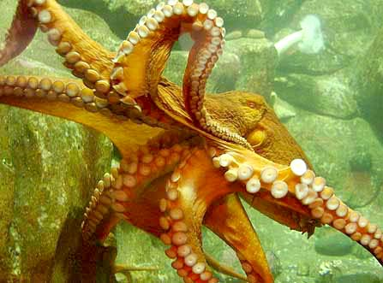
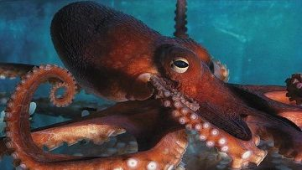
Реактивное движение в природе
Осьминог развивает скорость до 50 км/час и это благодаря реактивной тяге. Он даже по суше может прогуляться, т.к. есть у него на этот случай запас воды за пазухой.
Кальмар – самый крупный беспозвоночный обитатель океанских глубин передвигается по принципу реактивного движения.

Slide 12
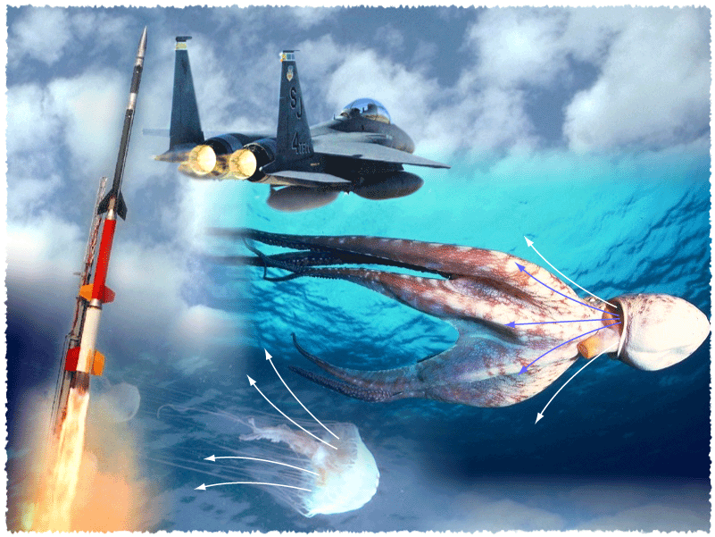
Спасибо за внимание!

